Slide 1
Сёрен Обю Кьеркегор

Slide 2
Биография.
Сёрен Обю Кьеркегор, родился в Копенгагене 5 мая 1813 года.

Slide 3
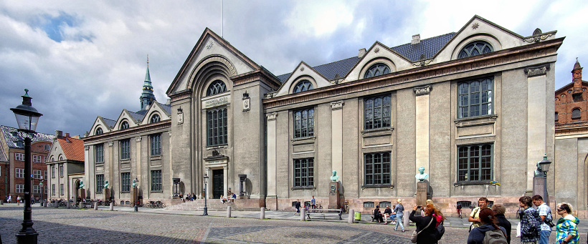
Окончил теологический факультет Копенгагенского университета в 1840 году.

Slide 4
Степень магистра получил в 1841 году.

Slide 5
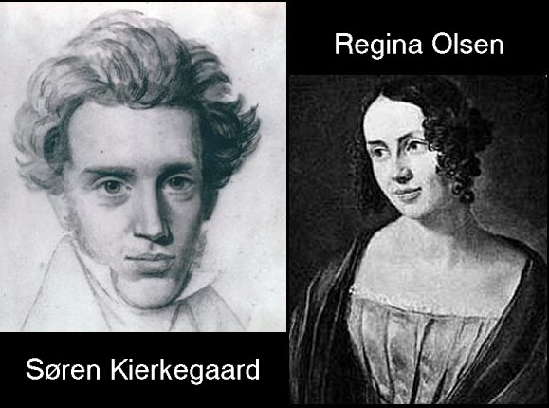
Был помолвлен с Региной Ольсен.

Slide 6
11 августа 1841 г. Кьеркегор расторг помолвку.

Slide 7
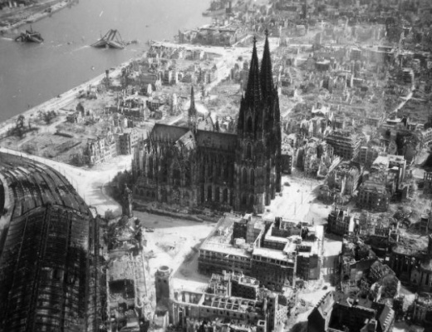
Когда в 1842 г. он уехал в Берлин.

Slide 8
Разрабатывал собственную философию, и трудился над книгой «Или — или».

Slide 9
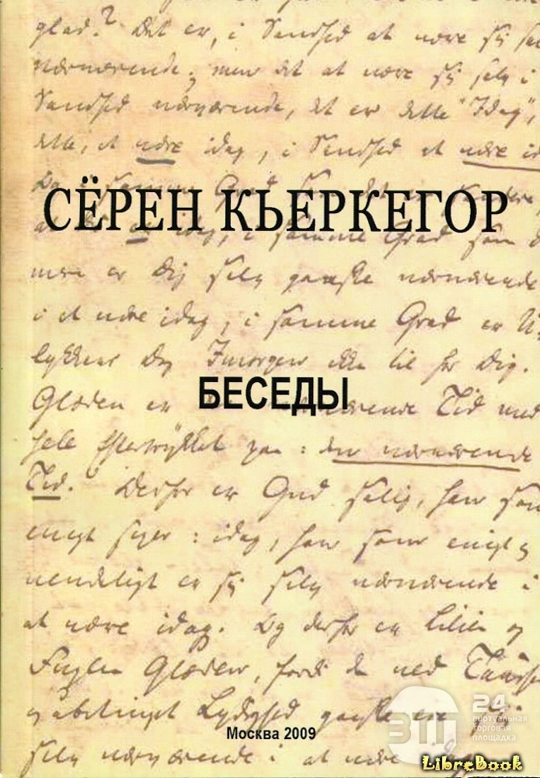
«Беседы», «Введение в христианство»

Slide 10
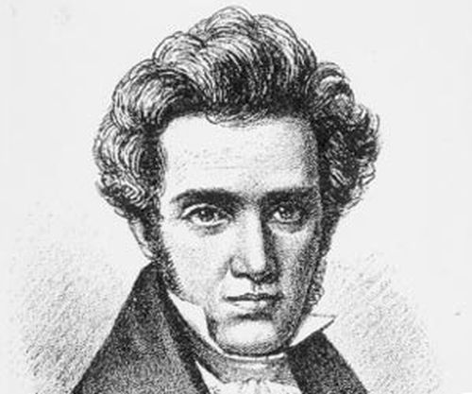
Скончался 11 ноября 1855 года, в Копенгагене.

Slide 11
Принято выделять пять периодов творчества Кьеркегора:
1838—1841 («Из записок еще живущего», 1838; «О понятии иронии», 1841)
1842—1846 («Поучительные речи», 1842; произведения, опубликованные под псевдонимами: «Или-или», 1843; «Страх и трепет», 1843; «Повторение», 1843; «Философские крохи», 1844; «Понятие страха», 1844; «Стадии на жизненном пути», 1845; «Заключительное ненаучное послесловие», 1846)
Полемика 1845—1846 в «Корсаре» с П. Мёллером и М. Гольдшмидтом
1847—1850 («Дело любви», 1847; «Христианские речи», 1848; «Болезнь к смерти», 1849; «Введение в христианство», 1850)
1851—1855 — период молчания вплоть до «церковной полемики» 1855 года (публикация статей в журнале «Мгновения» с критикой грубых смысловых подмен в церковной жизни современной ему Дании).

Slide 12
Кьеркегор выделяет три стадии человеческого существования:
эстетическая
этическая
религиозная.

Slide 13
Делит людей на четыре типа:
обыватель
эстетик
этик,
религиозный человек.

Slide 14
Отчаяние.
Страх.
Экзистенциализм.

Slide 15
Избранные работы:
(1841) О понятии иронии
(1843) Или-или
(1843) Страх и трепет
(1843) Повторение
(1844) Философские крохи
(1844) Понятие страха
(1845) Стадии на жизненном пути
(1846) Заключительное ненаучное послесловие
(1847) Назидательные речи в различном духе
(1847) Дело любви
(1848) Христианские речи
(1849) Болезнь к смерти
(1850) Введение в христианство

Slide 16
Спасибо за внимание

